Slide 1
Audit Carrefour Express
Magasin : 5 Décembre
02/11/2018
M Dhia Mechlaoui

Slide 2
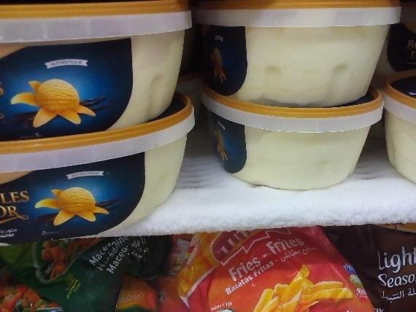
PLS surgelé: développement de givre.

Slide 3
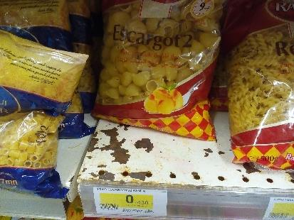
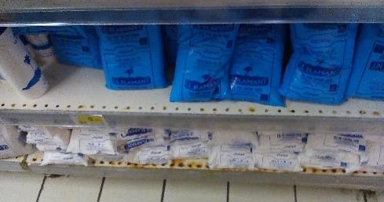
PGC: la peinture des linéaires étaient décollées et rouillées.

Slide 4
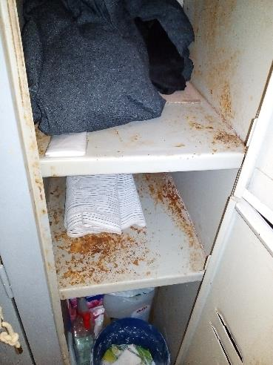
Casiers: présence de rouille.

